Slide 1




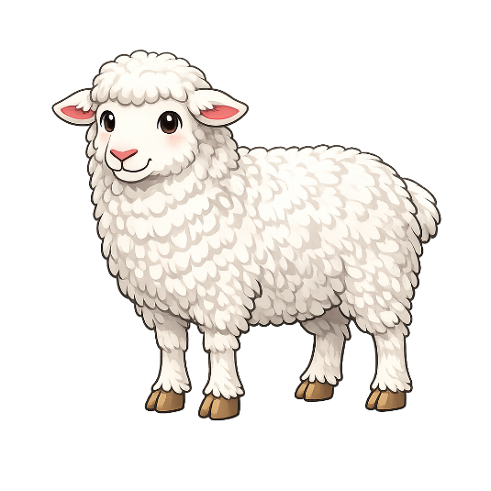
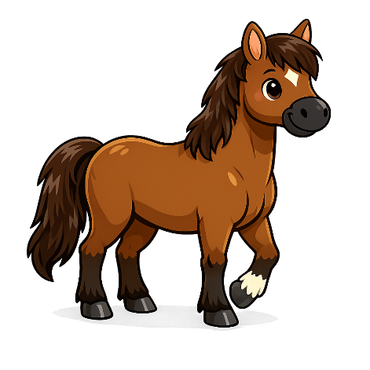


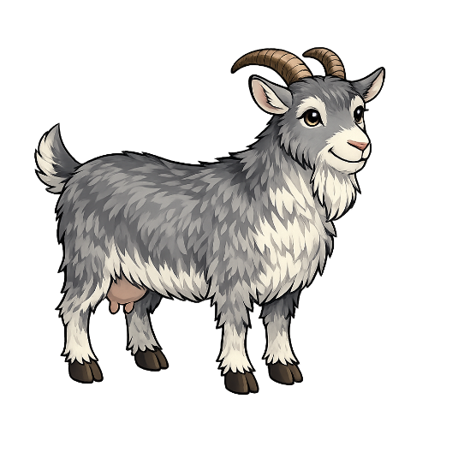
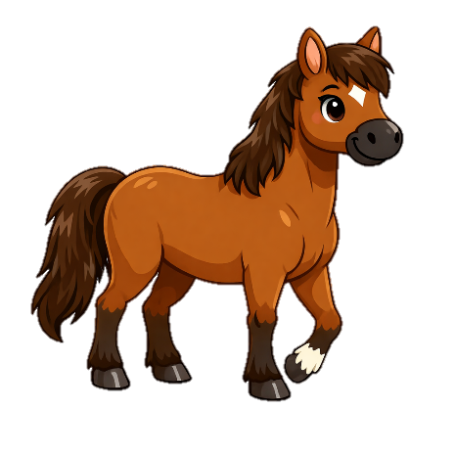
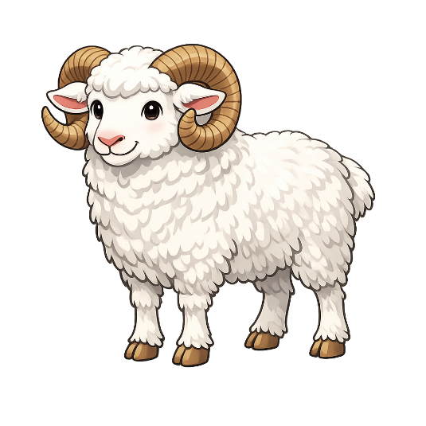
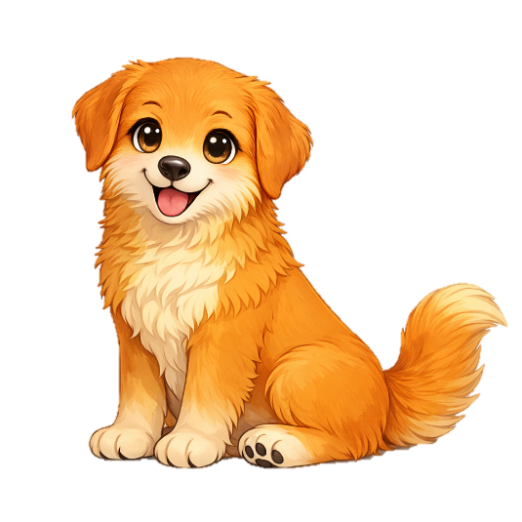

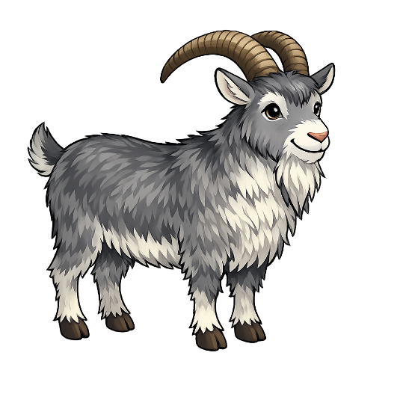
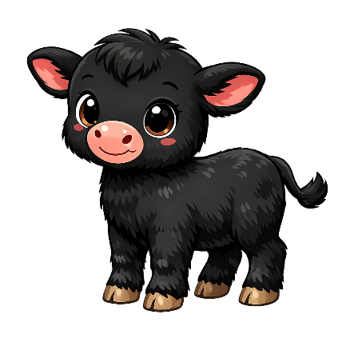
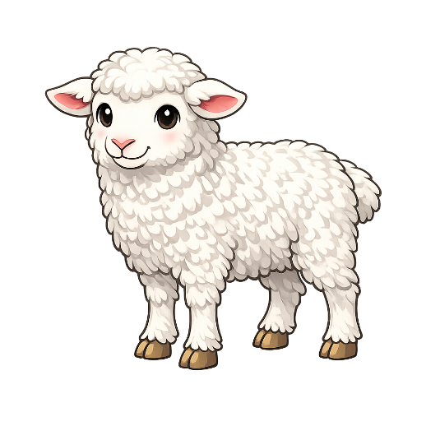
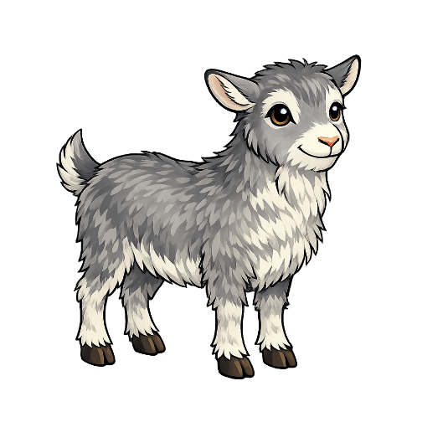
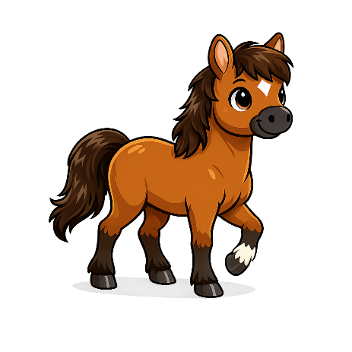

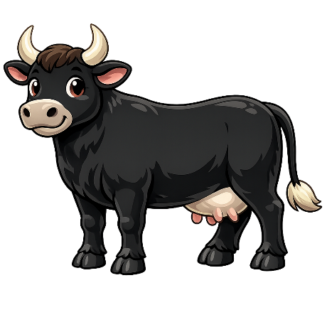


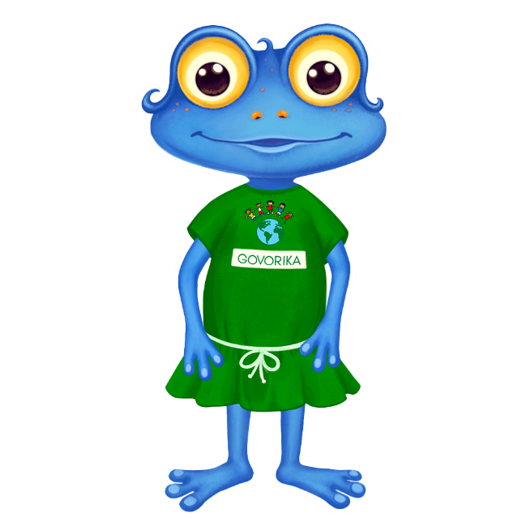

КОШКА
КОЗА
ОВЦА
КОТЁНОК
КОНЬ
КОЗЛЁНОК
ЖЕРЕБЁНОК
ТЕЛЁНОК
КОЗЁЛ
ЛОШАДЬ
ЯГНЁНОК
КОТ
ЩЕНОК
БАРАН
КОРОВА
ПЁС
СОБАКА
БЫК
БЫСТРАЯ
БЫСТРЫЙ
ЧЁРНАЯ
ЧЁРНЫЙ
РЫЖАЯ
БЕЛЫЙ
БЕЛАЯ
СЕРЫЙ
РЫЖИЙ
ПУШИСТАЯ
ПУШИСТЫЙ
РЫЖИЙ
СЕРАЯ
ПУШИСТЫЙ
БЕЛЫЙ
ЧЁРНЫЙ
СЕРЫЙ
БЫСТРЫЙ

